Slide 1
GIT
System kontroli wersji
Krzysztof Dziuban
Autor: Krzysztof Dziuban
Prawa do korzystania z materiałów posiada Software Development Academy

Slide 2
GIT - Agenda
Rys historyczny
Podstawowe komendy
Poznanie popularnych serwisów
Zaawansowana obsługa
Nakładki graficzne
GitFlow
Autor: Krzysztof Dziuban
Prawa do korzystania z materiałów posiada Software Development Academy

Slide 3
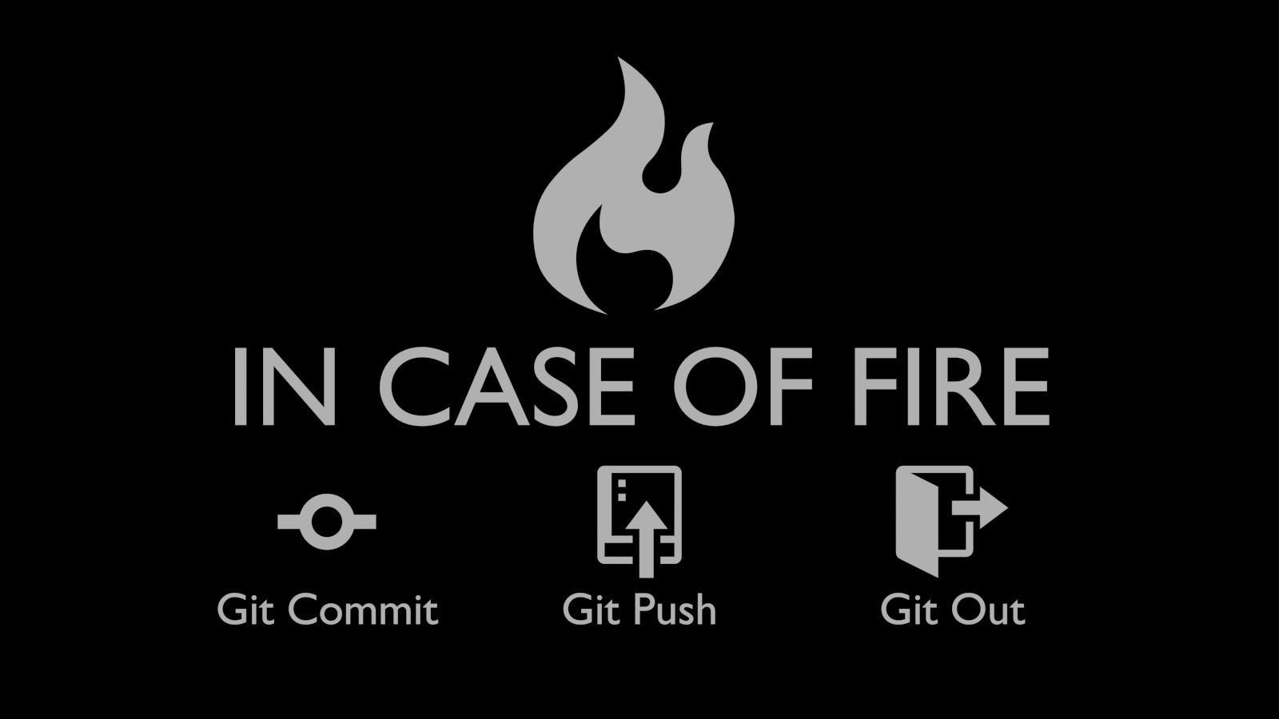
GIT – podstawowa zasada
Autor: Krzysztof Dziuban
Prawa do korzystania z materiałów posiada Software Development Academy

Slide 4

Rys historyczny i założenia
7.04.2005 – wydanie pierwszej wersji
Stworzony przez Linusa Torvaldsa (w 3 dni!)
Używany w rozwoju Linuxa, jako zastępstwo dla płatnego BitKeepera
Założenia:
Przykład CSV czego nie robić
Powinien być szybki
Powinien być chroniony przed błędami w repozytorium
Powinien być szybki
Autor: Krzysztof Dziuban
Prawa do korzystania z materiałów posiada Software Development Academy

Slide 5
Podstawowe terminy
Repozytorium
Obiektowa baza projektu przechowująca wszystkie pliki i foldery projektu oraz dane gita (informacje o wersjach, commitach itp).
Commit
Pojedyncze zatwierdzenie zmian wprowadzonych do repozytorium
Branch
Odbicie od głównego pnia linii rozwoju
Autor: Krzysztof Dziuban
Prawa do korzystania z materiałów posiada Software Development Academy

Slide 6
Rodzaje repozytoriów
Repozytorium lokalne
Przechowywane na komputerze użytkownika
Repozytorium zdalne
Hostowane w sieci (GitHub, GitLab, Bitbucket itp)
Autor: Krzysztof Dziuban
Prawa do korzystania z materiałów posiada Software Development Academy

Slide 7
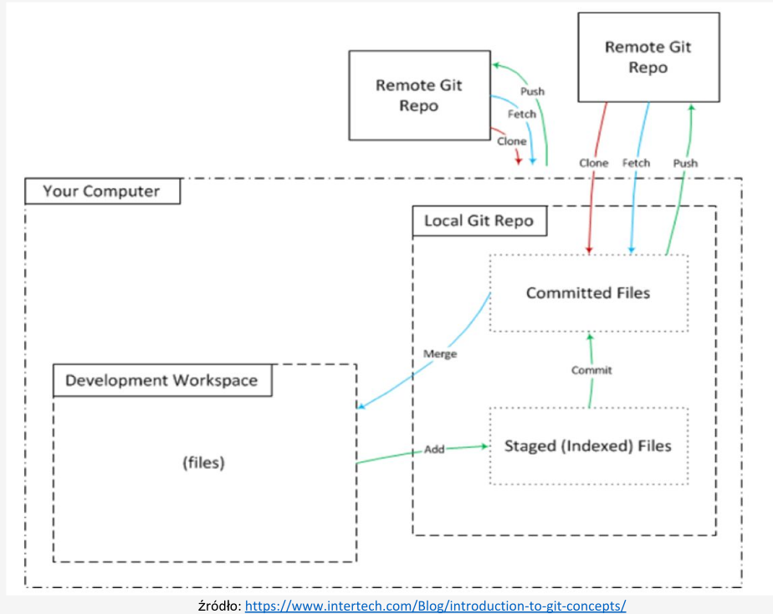
GIT – schemat działania
Autor: Krzysztof Dziuban
Prawa do korzystania z materiałów posiada Software Development Academy

Slide 8
Instalacja
Pliki instalacyjne dostępne na:
https://git-scm.com/downloads
Dokumentacja:
https://git-scm.com/doc
Autor: Krzysztof Dziuban
Prawa do korzystania z materiałów posiada Software Development Academy

Slide 9
Inicjalizacja lokalnego repozytorium
git init
Utworzenie lokalnego repozytorium w wybranym katalogu
Używa się tylko raz!
git config
Konfiguracja środowiska
git config --global user.name USER_NAME
git config --global user.email USER_EMAIL
Autor: Krzysztof Dziuban
Prawa do korzystania z materiałów posiada Software Development Academy

Slide 10
Ćwiczenie 1
Zainstalować git
Sprawdzić poprawność instalacji i wersję (git --version)
Utworzyć repozytorium w wybranym katalogu (git init)
Ustawić wybrane user_name i user_email (git config)
Autor: Krzysztof Dziuban
Prawa do korzystania z materiałów posiada Software Development Academy

Slide 11
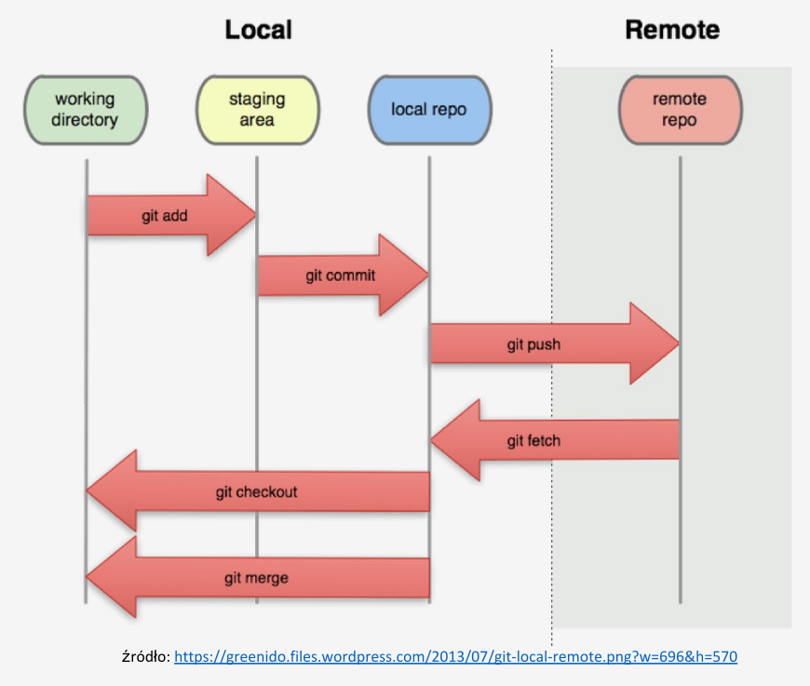
GIT – idea przechowalni
Autor: Krzysztof Dziuban
Prawa do korzystania z materiałów posiada Software Development Academy

Slide 12
Zarządzanie plikami
git status
Sprawdzenie statusu projektu (lista zmodyfikowanych i nowych plików)
git log
Wyświetlenie listy commitów
git add
Dodawanie plików(zmian) do przechowalni
git add [wyrażenie]
git reset
Usunięcie plików z przechowalni
git add [wyrażenie]
Autor: Krzysztof Dziuban
Prawa do korzystania z materiałów posiada Software Development Academy

Slide 13
Zarządzanie plikami cd.
git checkout -- <file_name>
Usunięcie zmian w pliku
git checkout <branch_name>
Przełączenie na istniejącego brancha
git checkout -b <branch_name> - tworzy nowy branch
git commit -m “MESSAGE”
Dodawanie zmian do lokalnego repozytorium
git add [wyrażenie]
Autor: Krzysztof Dziuban
Prawa do korzystania z materiałów posiada Software Development Academy

Slide 14
Ćwiczenie 2
Sprawdzić stan repozytorium (git status)
Wylistować commity (git log)
Utworzyć plik README.txt
Ponownie sprawdzić stan repozytorium
Dodać plik do przechowalni (git add)
Usunąć plik z przechowalni (git reset)
Ponownie dodać plik do przechowalni i dodać commit (git commit)
Sprawdzić log
Autor: Krzysztof Dziuban
Prawa do korzystania z materiałów posiada Software Development Academy

Slide 15
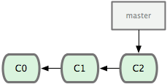
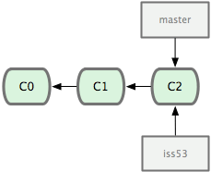
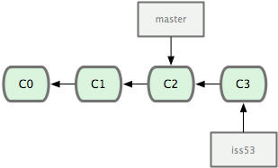
Podstawy rozgałęziania
Autor: Krzysztof Dziuban
Prawa do korzystania z materiałów posiada Software Development Academy

Slide 16
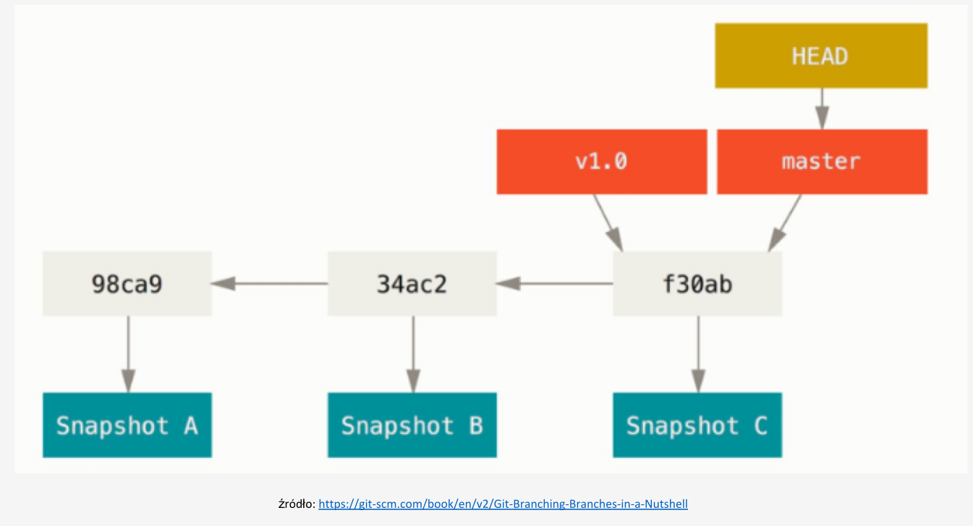
Czym są branche?
Autor: Krzysztof Dziuban
Prawa do korzystania z materiałów posiada Software Development Academy

Slide 17
HEAD vs head
HEAD – wskaźnik na branch na której jesteśmy
head – wskaźnik na ostatni commit (tip) na branchu
Jest tyle headów ile branchy, ale tylko jeden HEAD!!
Autor: Krzysztof Dziuban
Prawa do korzystania z materiałów posiada Software Development Academy

Slide 18
Podstawy rozgałęziania cd.
git branch
Wyświetla listę lokalnych branchy
git branch -r
Wyświetla listę zdalnych branchy
git branch <branch_name>
Tworzy lokalnie branch
git branch -d <branch_name>
Usuwa lokalnie branch
git branch -D <branch_name> - force delete!!
Autor: Krzysztof Dziuban
Prawa do korzystania z materiałów posiada Software Development Academy

Slide 19
Ćwiczenie 3
Wyświetlić listę branchy (git branch)
Dodać nowy branch (git branch second)
Przełączyć się na utworzony branch (git checkout second)
Ponownie wyświetlić listę branchy i sprawdzić aktywny
Zmodyfikować plik README.txt i dodać do przechowalni
Wykonać commit (git commit)
Sprawdzić status repozytorium
Autor: Krzysztof Dziuban
Prawa do korzystania z materiałów posiada Software Development Academy

Slide 20
Schowek
git stash
Wrzuca zmiany do schowka
git stash apply
Przywraca zmiany
git stash list
Wyświetla listę zmian ze schowka
git stash drop <stash>
Usuwa wybrany stash (jeśli brak nazwy, usuwa ostatni)
git stash clear - czyści całą listę
Autor: Krzysztof Dziuban
Prawa do korzystania z materiałów posiada Software Development Academy

Slide 21
Ćwiczenie 4
Zmodyfikować plik README.txt
Dodać plik temp.txt
Sprawdzić status
Wrzucić zmiany do schowka (git stash) i ponownie sprawdzić status
Sprawdzić listę ze schowka (git stash list)
Usunać ostatnie zmiany ze schowka
Powtórzyć punkty 1-5 (z wyłączeniem 2), tym razem przywrócić zmiany (git stash apply)
Autor: Krzysztof Dziuban
Prawa do korzystania z materiałów posiada Software Development Academy

Slide 22
Merge i konflikty
git merge <branch_name>
Łączy aktualny branch z branch_name
Uwaga!!! Możliwe konflikty!!
Autor: Krzysztof Dziuban
Prawa do korzystania z materiałów posiada Software Development Academy

Slide 23
Ćwiczenie 5
Stworzyć branch ala
Sprawdzić, czy aktualny branch to master
Dodać plik ala.txt
Zacommitować go
Przełączyć się na branch ala
Dodać ponownie plik ala.txt i zacommitować
Przełączyć się z powrotem na master i wykonać merge (git merge ala)
Rozwiązać konflikt i ponownie zacommitować plik (git commit –a)
Sprawdzić logi (powinien być dodatkowy commit z mergem
Autor: Krzysztof Dziuban
Prawa do korzystania z materiałów posiada Software Development Academy

Slide 24
Praca ze zdalnym repozytorium
git remote -v
Wyświetla linki do zdalnego repozytorium
git remote set-url origin <link>
Ustawianie urla do zdalnego repozytorium
Autor: Krzysztof Dziuban
Prawa do korzystania z materiałów posiada Software Development Academy

Slide 25
Praca ze zdalnym repozytorium cd.
git clone <link>
Sklonowanie(ściągnięcie) zdalnego repo do lokalnego
git fetch
Sprawdzenie różnic pomiedzy repozytorium zdalnym i lokalnym
git pull
Ściągnięcie danych z repozytorium zdalnego do lokalnego
Autor: Krzysztof Dziuban
Prawa do korzystania z materiałów posiada Software Development Academy

Slide 26
Ćwiczenie 6
Założyć konto na http://www.github.com
Stworzyć repozytorium git_tutorial z plikiem README.md
Dodać link do repozytorium zdalnego do lokalnego (git remote)
Zaktualizować repozytorium lokalne (git pull)
Autor: Krzysztof Dziuban
Prawa do korzystania z materiałów posiada Software Development Academy

Slide 27
Rodzaje git push
git push
Przesłanie zmian do repozytorium zdalnego
git push -f
Nadpisywanie zdalnego repozytorium (tylko dla konkretnego brancha)
git push --set-upstream origin <branch_name>
Przesłanie zmian do zdalnego repozytorium z utworzeniem brancha
git push --delete <branch_name>
Usuwa branch na zdalnym repozytorium
Autor: Krzysztof Dziuban
Prawa do korzystania z materiałów posiada Software Development Academy

Slide 28
Ćwiczenie 7
Przesłać dotychczasowe zmiany do zdalnego repozytorium (git push)
Stworzyć nowy branch my_new_branch i przełączyć się na niego
Dodać dowolny nowy plik, zacommitować lokalnie
Spróbować ponownie przesłać do zdalnego repozytorium
Przesłać do zdalnego repo z utworzeniem nowego brancha
Autor: Krzysztof Dziuban
Prawa do korzystania z materiałów posiada Software Development Academy

Slide 29
Etykiety
Tag – odnośnik do specyfinczego punktu w historii projektu
Rodzaje tagów:
lightweight – podstawowy typ taga, zalecany jako prywatny
annotated – rozszerzony tag, zawierający dodatkowe informacje (nazwa osoby tagującej, email, data itp)
Autor: Krzysztof Dziuban
Prawa do korzystania z materiałów posiada Software Development Academy

Slide 30
Etykiety cd.
git tag
Wyświetla listę tagów
git tag –l <wildcard>
Umożliwia wyszukiwanie po nazwach z wykorzystaniem metaznaków
git tag <tag_name>
Utworzenie lightweight tag
git tag –a <tag_name>
Utworzenie annotated tag
Autor: Krzysztof Dziuban
Prawa do korzystania z materiałów posiada Software Development Academy

Slide 31
Etykiety cd.
git tag <tag_name> <commit_hash>
Umożliwia przypisanie taga do konkretnego commita
git tag –f <tag_name> <commit_hash>
Umożliwia zastąpienie taga innym
git checkout <tag_name>
Przełączenie się na konkretnego taga
Uwaga !! – wykonane commity będą odłączone (dostępne będą tylko poprzez odwołanie do hasha – powinno się utworzyć nowego brancha przed commitowaniem zmian)
Autor: Krzysztof Dziuban
Prawa do korzystania z materiałów posiada Software Development Academy

Slide 32
Etykiety cd.
git tag –d <tag_name>
Usuwa taga
git push origin <tag_name>
Przesyła taga do zdalnego repozytorium
git push --tags
Przesyła zmiany wraz z wszystkimi tagami
Autor: Krzysztof Dziuban
Prawa do korzystania z materiałów posiada Software Development Academy

Slide 33
Ćwiczenie 8
Utwórzyć tag v0.9 (git tag)
Wylistować obecne tagi
Dodać nowy plik, zacommitować
Dodać annotated tag v1.0 (git tag –a)
Ponownie wylistować tagi, wyświetlić tylko ostatnio utworzony
Dodać tag v0.8 dla jednego z wcześniejszych commitów
Zastąpić tag v0.8 tagiem v0.8a
Podpiąć się pod taga v0.8a
Wrócić do master branch i usunąć tag v0.8a
Wykonać push wpierw dla taga v1.0, a potem dla pozostałych
Autor: Krzysztof Dziuban
Prawa do korzystania z materiałów posiada Software Development Academy

Slide 34
Rozwiązywanie problemów
git blame <file_name>
Wylistowanie zawartości pliku, wraz z commitami
git blame –L min,max <file_name>
Wyświetlenie linii z podanego zakresu
git blame –e <file_name>
Podmienia username na email
Autor: Krzysztof Dziuban
Prawa do korzystania z materiałów posiada Software Development Academy

Slide 35
Rozwiązywanie problemów cd.
git blame –w <file_name>
Ignoruje zmiany związane z białymi znakami
git blame –M <file_name>
Wykrywa przeniesione lub skopiowane linie i wyświetla oryginalnego autora
git blame –C <file_name>
Wykrywa przeniesione lub skopiowane linie z innych plików i wyświetla oryginalnego autora
Autor: Krzysztof Dziuban
Prawa do korzystania z materiałów posiada Software Development Academy

Slide 36
Inne przydatne komendy
git show
Pokazuje zawartość ostatniego commita
git show <commit_hash>
Pokazuje zawartość wybranego commita
git blame –C <file_name>
Wykrywa przeniesione lub skopiowane linie z innych plików i wyświetla oryginalnego autora
Autor: Krzysztof Dziuban
Prawa do korzystania z materiałów posiada Software Development Academy

Slide 37
Inne przydatne komendy cd.
git cherry-pick <commit-hash>
Przenosi commita na aktualnego brancha
git rebase
Zmienia bazę brancha
git rebase –i
Umożliwia edycję historii
Autor: Krzysztof Dziuban
Prawa do korzystania z materiałów posiada Software Development Academy

Slide 38
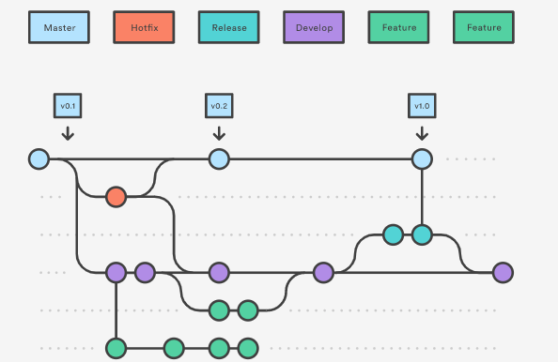
GitFlow
GitFlow – metodyka pracy oparta o tworzenie określonego typu branchy
Autor: Krzysztof Dziuban
Prawa do korzystania z materiałów posiada Software Development Academy

Slide 39
GitFlow
Typy branchy:
master – główny branch
develop – podstawowy branch developerski
feature – branch poświęcony konkretnej historyjce/elementowi aplikacji
task – branch poświęcony konkretnemu zadaniu
release – branch poświęcony konkretnej wersji
hotfix – branch poświęcony konkretnej poprawce
Autor: Krzysztof Dziuban
Prawa do korzystania z materiałów posiada Software Development Academy

Slide 40
Dodatkowe tutoriale
https://www.atlassian.com/git/tutorials/learn-git-with-bitbucket-cloud
Autor: Krzysztof Dziuban
Prawa do korzystania z materiałów posiada Software Development Academy

Slide 41
Dodatkowe tutoriale
https://www.atlassian.com/git/tutorials/learn-git-with-bitbucket-cloud
Autor: Krzysztof Dziuban
Prawa do korzystania z materiałów posiada Software Development Academy

